Slide 1
BÀI GIẢNG MÔN: MẠNG MÁY TÍNH
Biên soạn: ThS. Trần Bá Nhiệm

Slide 2
GIỚI THIỆU MÔN HỌC
Mục đích của môn học
Kiến thức cơ bản về mạng máy tính
Mô hình tham khảo OSI
Mô hình TCP/IP
Thời lượng: 5 buổi học

Slide 3
GIỚI THIỆU MÔN HỌC
Nội dung môn học
Chương 1: Tổng quan về mạng máy tính
Chương 2: Cấu trúc của mạng
Chương 3: Phương tiện truyền dẫn và thiết bị mạng
Chương 4: Data link
Chương 5: TCP/IP
Chương 6: Khái niệm cơ bản về bảo mật mạng
Bài tập

Slide 4
CHƯƠNG 1: TỔNG QUAN VỀ MẠNG MÁY TÍNH
Khái niệm về mạng máy tính
Ứng dụng của mạng máy tính
Phân loại mạng máy tính
Mô hình OSI

Slide 5
Khái niệm về mạng máy tính
Một tập hợp của các máy tính độc lập được kết nối bằng một cấu trúc nào đó.
Hai máy tính được gọi là kết nối nếu chúng có thể trao đổi thông tin.
Kết nối có thể là dây đồng, cáp quang, sóng ngắn, sóng hồng ngoại, truyền vệ tinh…

Slide 6
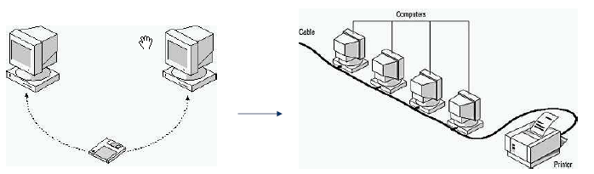
Ứng dụng của mạng máy tính
Chia sẻ thông tin
Chia sẻ phần cứng và phần mềm
Quản lý tập trung

Slide 7
Phân loại mạng máy tính
Cách phân loại mạng máy tính được sử dụng phổ biến nhất là dựa theo khoảng cách địa lý của mạng: Lan, Man, Wan.
Theo kỹ thuật chuyển mạch mà mạng áp dụng: mạng chuyển mạch kênh, mạng chuyển mạch thông báo, mạng chuyển mạch gói.
Theo cấu trúc mạng: hình sao, hình tròn, tuyến tính…
Theo hệ điều hành mà mạng sử dụng: Windows, Unix, Novell…

Slide 8
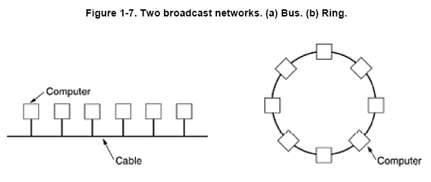
LANs (Local Area Networks)
Có giới hạn về địa lý
Tốc độ truyền dữ liệu cao
Tỷ lệ lỗi khi truyền thấp
Do một tổ chức quản lý
Sử dụng kỹ thuật Ethernet hoặc Token Ring
Các thiết bị thường dùng trong mạng là Repeater, Brigde, Hub, Switch, Router.
802.3 Ethernet
802.5 Token Ring

Slide 9
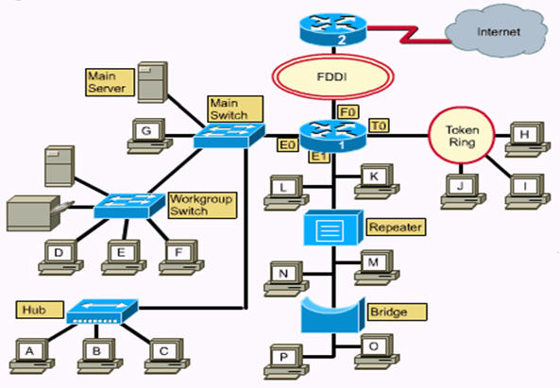
LANs

Slide 10
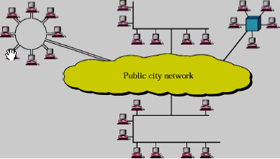
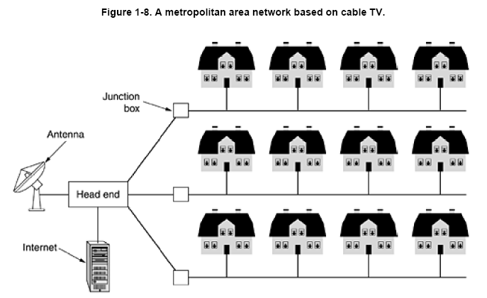
MANs (Metropolitan Area Networks)
Có kích thước vùng địa lý lớn hơn LAN
Do một tổ chức quản lý
Thường dùng cáp đồng trục hoặc cáp quang

Slide 11
WANs (Wide Area Networks)
Là sự kết nối nhiều LAN
Không có giới hạn về địa lý
Tốc độ truyền dữ liệu thấp
Do nhiều tổ chức quản lý
Sử dụng các kỹ thuật Modem, ISDN, DSL, Frame Relay, ATM

Slide 12
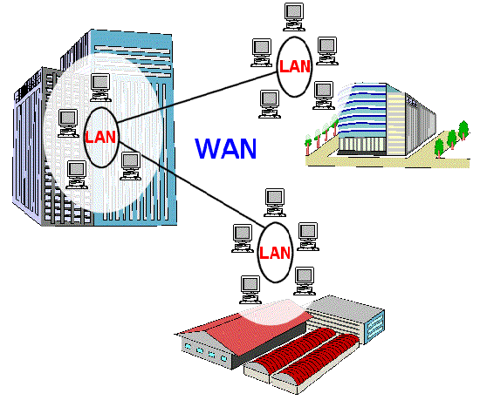
WANs (Wide Area Networks)

Slide 13
Mạng không dây (Wireless Networking)
Do tổ chức IEEE xây dựng và được tổ chức Wi-fi Alliance đưa vào sử dụng trên toàn thế giới.
Có các tiêu chuẩn: chuẩn 802.11a, chuẩn 802.11b, chuẩn 802.11g (sử dụng phổ biến ở thị trường Việt Nam), chuẩn 802.11n (mới có).
Thiết bị cho mạng không dây gồm 2 loại: card mạng không dây và bộ tiếp sóng/điểm truy cập (Access Point - AP).
Notes:
802.11: tốc độ <= 1 Mb/s
802.11b: tốc độ <= 11 Mb/s
802.11a/g: tốc độ <= 54 Mb/s
802.11n: tốc độ <= 100 Mb/s

Slide 14
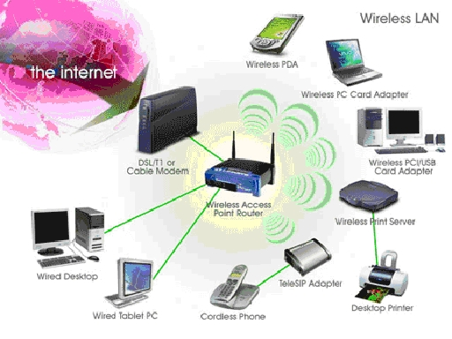
Mạng không dây

Slide 15
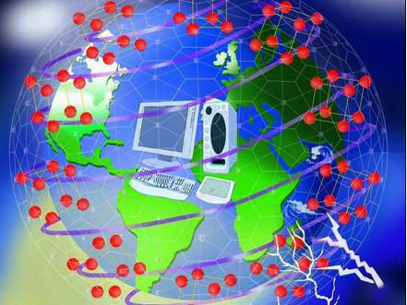
Internet
Một hệ thống mạng của các máy tính được kết nối với nhau qua hệ thống viễn thông trên phạm vi toàn thế giới để trao đổi thông tin.

Slide 16
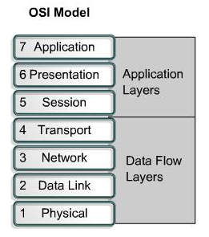
Mô hình OSI (Open Systems Interconnection)
Lý do hình thành: Sự gia tăng mạnh mẽ về số lượng và kích thước mạng dẫn đến hiện tượng bất tương thích giữa các mạng.
Ưu điểm của mô hình OSI:
Giảm độ phức tạp
Chuẩn hóa các giao tiếp
Đảm bảo liên kết hoạt động
Đơn giản việc dạy và học

Slide 17
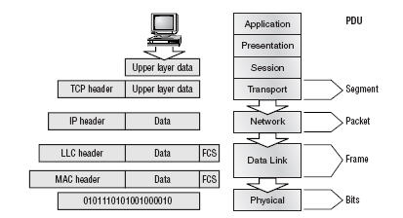
Mô hình OSI
Đóng gói dữ liệu trên mạng

Slide 18
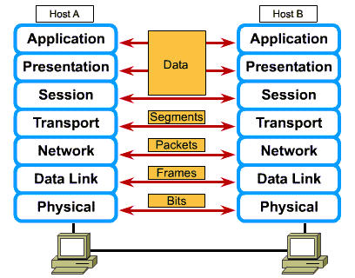
Mô hình OSI

Slide 19
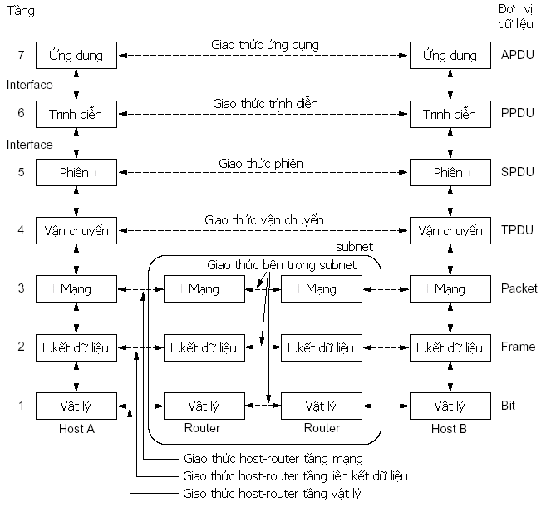
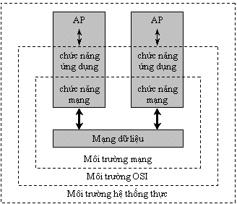
Mô hình OSI

Slide 20
Mô hình OSI
Truyền dẫn nhị phân
Dây, đầu nối, điện áp
Tốc độ truyền dữ liệu
Phương tiện truyền dẫn
Chế độ truyền dẫn (simplex, half-duplex, full-duplex)

Slide 21
Mô hình OSI
Điều khiển liên kết, truy xuất đường truyền
Đóng Frame
Ghi địa chỉ vật lý
Điều khiển luồng
Kiểm soát lỗi, thông báo lỗi

Slide 22
Mô hình OSI
Địa chỉ mạng và xác định đường đi tốt nhất
Dịch vụ truyền thông tin cậy
Địa chỉ luận lý, topo mạng
Định tuyến (tìm đường đi) cho gói tin

Slide 23
Mô hình OSI
Kết nối end-to-end
Vận chuyển giữa các host
Vận chuyển tin cậy
Thiết lập, duy trì, kết nối các mạch ảo
Phát hiện lỗi, phục hồi thông tin và điều khiển luồng

Slide 24
Mô hình OSI
Truyền thông liên host
Thiết lập, quản lý và kết thúc các phiên giữa các ứng dụng

Slide 25
Mô hình OSI
Trình bày dữ liệu
Định dạng dữ liệu
Cấu trúc dữ liệu
Mã hóa
Nén dữ liệu

Slide 26
Mô hình OSI
Các quá trình mạng của ứng dụng
Xác định giao diện giữa người sử dụng và môi trường OSI
Cung cấp các dịch vụ mạng cho các ứng dụng như email, truyền file…

Slide 27
Mô hình OSI
Những lớp này chỉ tồn tại trong máy tính nguồn và máy tính đích

Slide 28
Mô hình OSI
Những lớp này quản lý thông tin di chuyển trong mạng LAN hoặc WAN giữa máy tính nguồn và máy tính đích

Slide 29
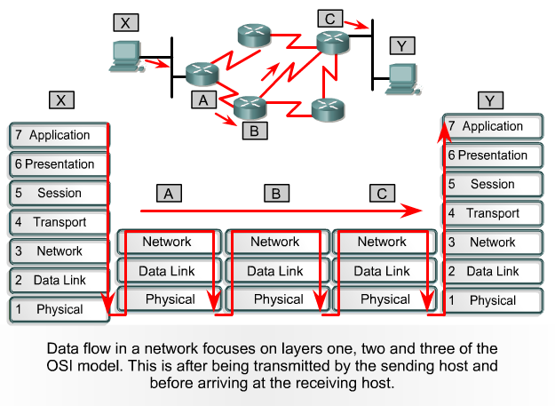
Dòng dữ liệu trên mạng

